Slide 1
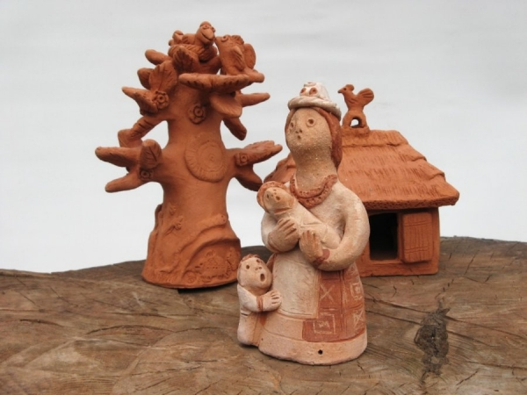
Українська народна іграшка
Подубієнко Цвітани 10 - Б

Slide 2
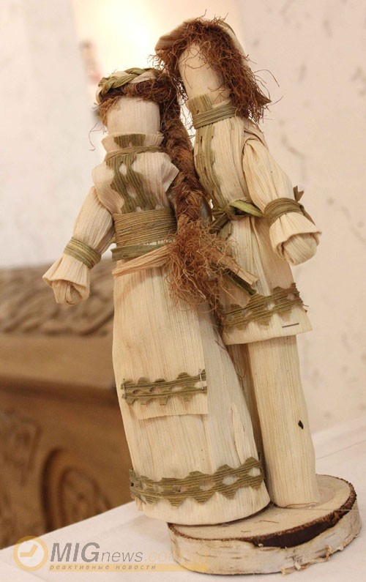
Іграшки — це галузь українського народного мистецтва, що об'єднує вироби з кераміки, дерева, лози, соломи, паперу та ін.

Slide 3
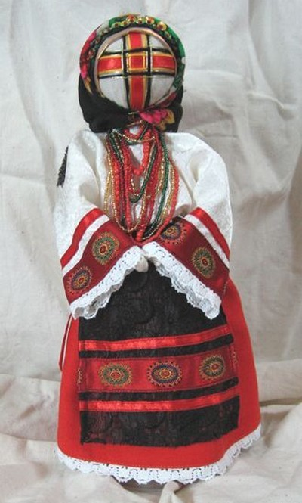
Розквіт кустарного іграшкового промислу припадає на середину XIX ст. Саме у цей період в Україні історично сформувались три найбільші регіони виготовлення забавок: Подніпров'я, Поділля і Прикарпаття, а в їх межах утворилися провідні осередки.

Slide 4
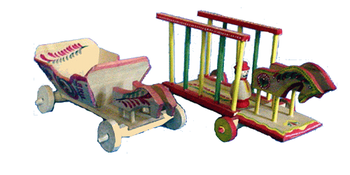
Види іграшок
Найбільш простою та прямолінійною класифікацією є поділ на дві групи:
Іграшки, у яких основною рисою є пластичні, художньо-естетичні фактори: ляльки, коники, баранці, олені, цапки, вершники, птахи, "барині", "куми" тощо;
Іграшки, основною функцією яких є результат здійснення певної механічної дії: деркачі, фуркала, калатала, свистки, луки зі стрілами, брязкальця, хихички тощо.

Slide 5
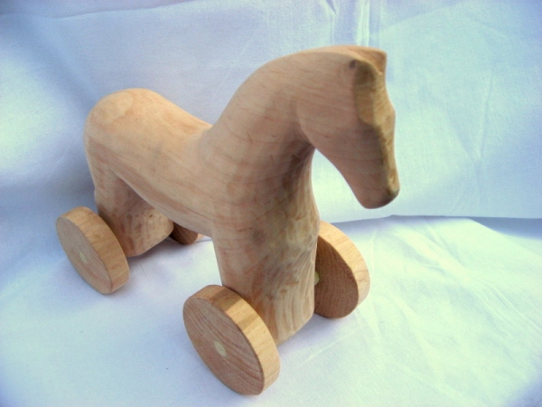
Дерев’яна іграшка

Slide 6
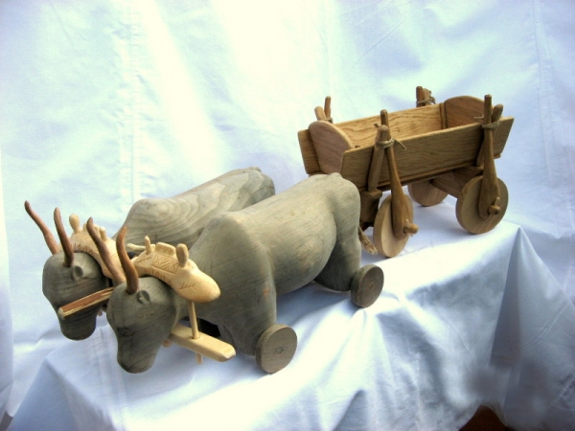

Slide 7
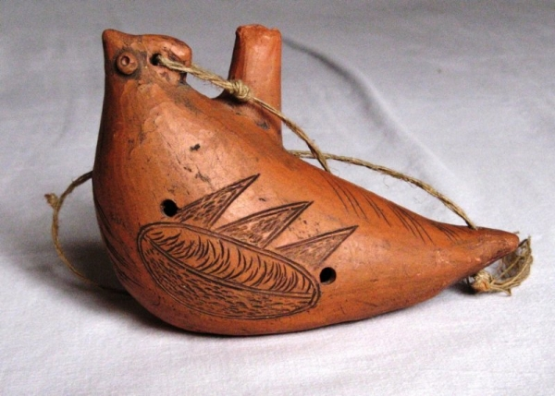

Slide 8
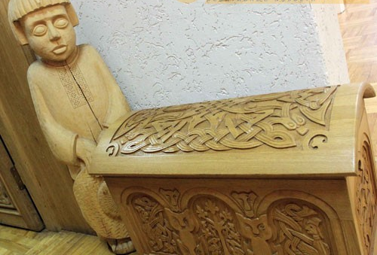

Slide 9
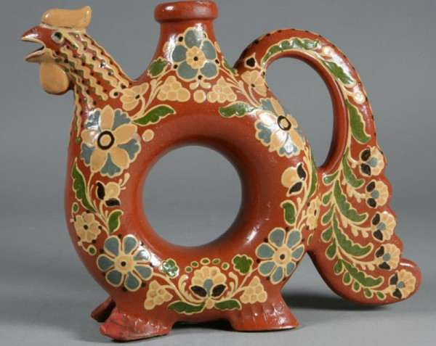
Глиняна іграшка

Slide 10
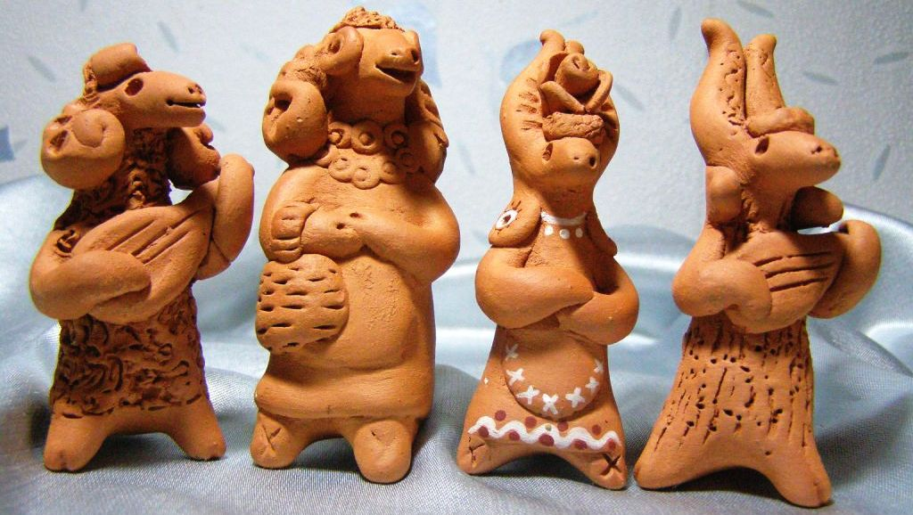

Slide 11
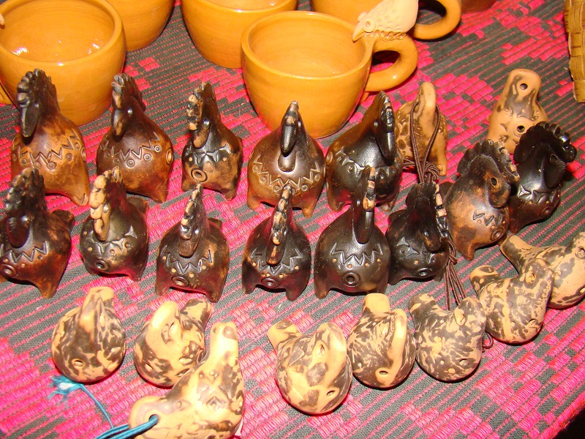

Slide 12
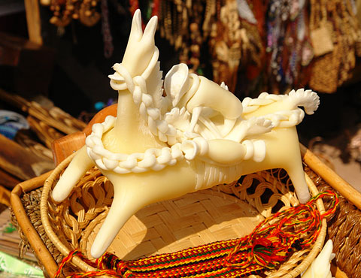
Сирна іграшка

Slide 13
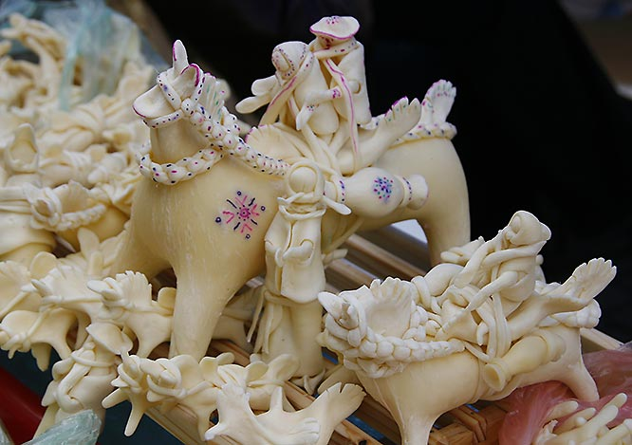

Slide 14
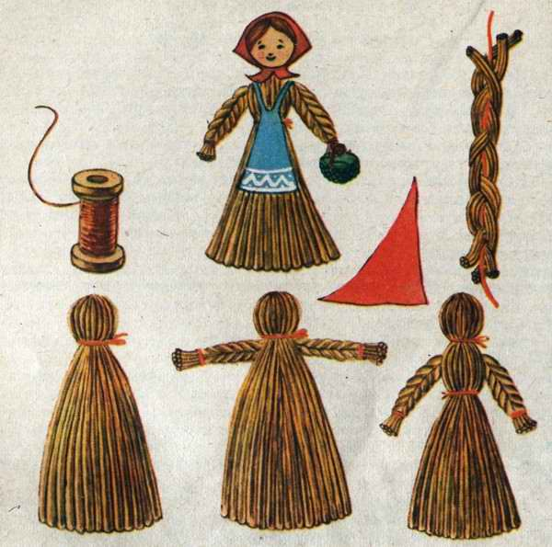
Іграшки із соломи

Slide 15
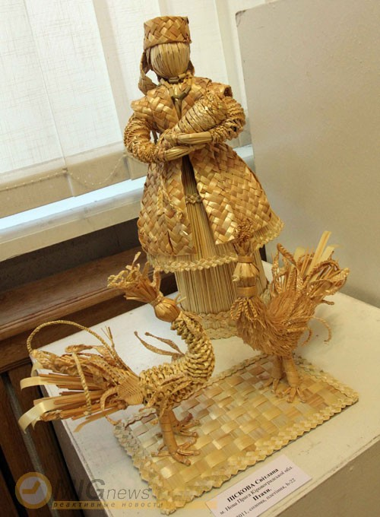

Slide 16
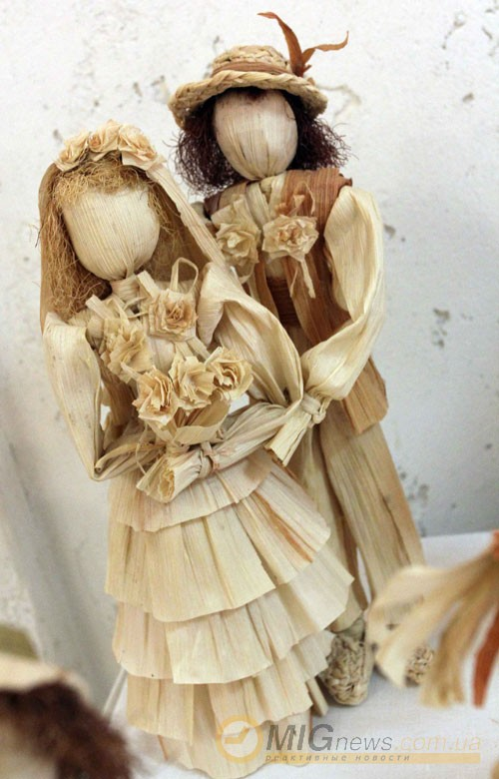
Іграшки із трави, листя кукурудзи

Slide 17
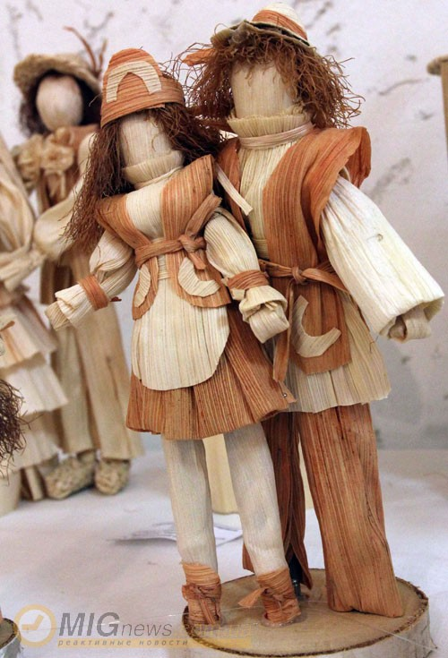

Slide 18
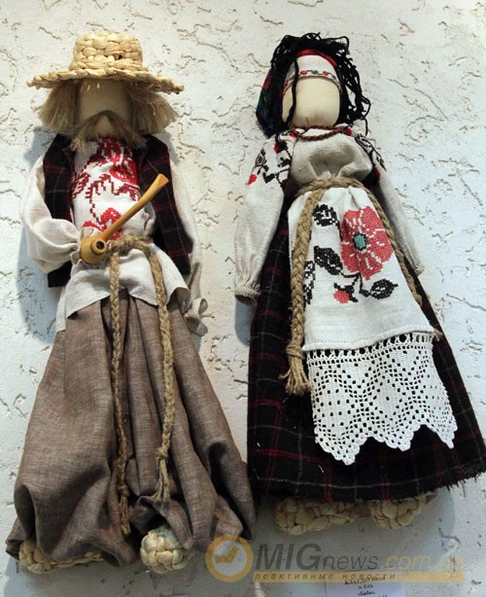
Іграшки з текстильних матеріалів

Slide 19
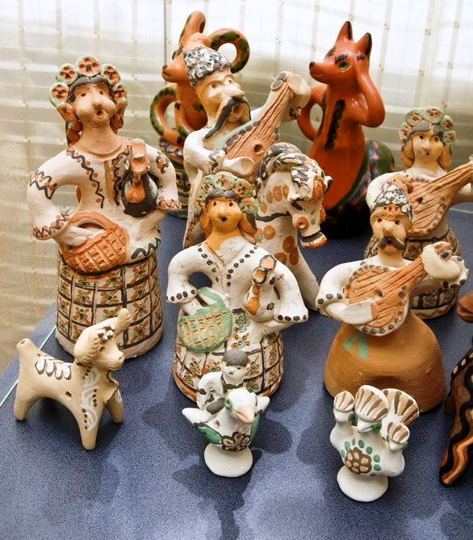
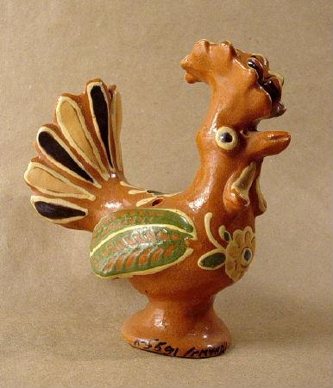
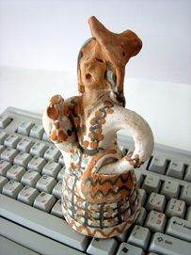
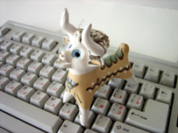
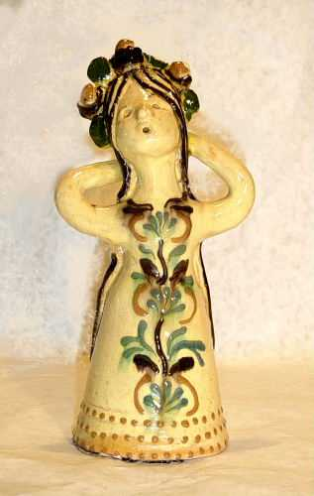
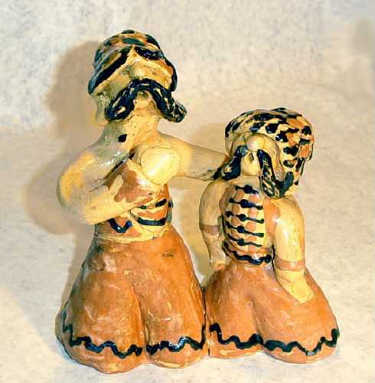
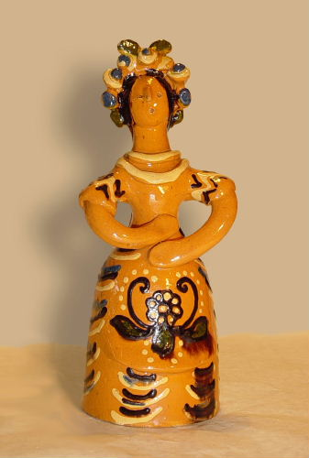
Опішнянська іграшка
В Опішні виготовляли іграшки, подібні до знарядь праці і посуду („монетки”); свистунці: коники, баранці, гуски, курки, півники, качки; вершники на коні, мама з дитиною, жінка з куркою, ведмідь; сюжетні іграшки: „Весілля на Полтавщині”, „Хлібороб”.

